Slide 1
Sistema de Organização
Pra que serve?

Slide 2
Sistema de Organização
Determina o agrupamento e a forma de categorizar as informações.
Exemplo mais perfeito: Dicionário.
Você tem o índice para fazer uma busca, por exemplo. Ou você tem as letras.

Slide 3
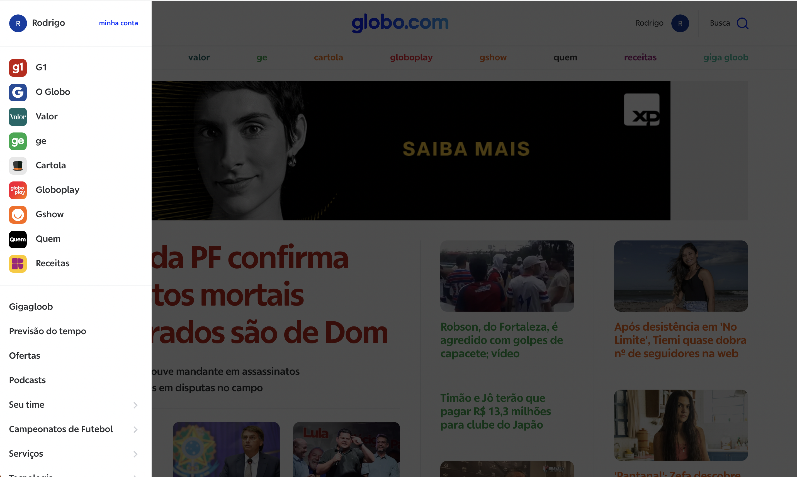

Slide 4
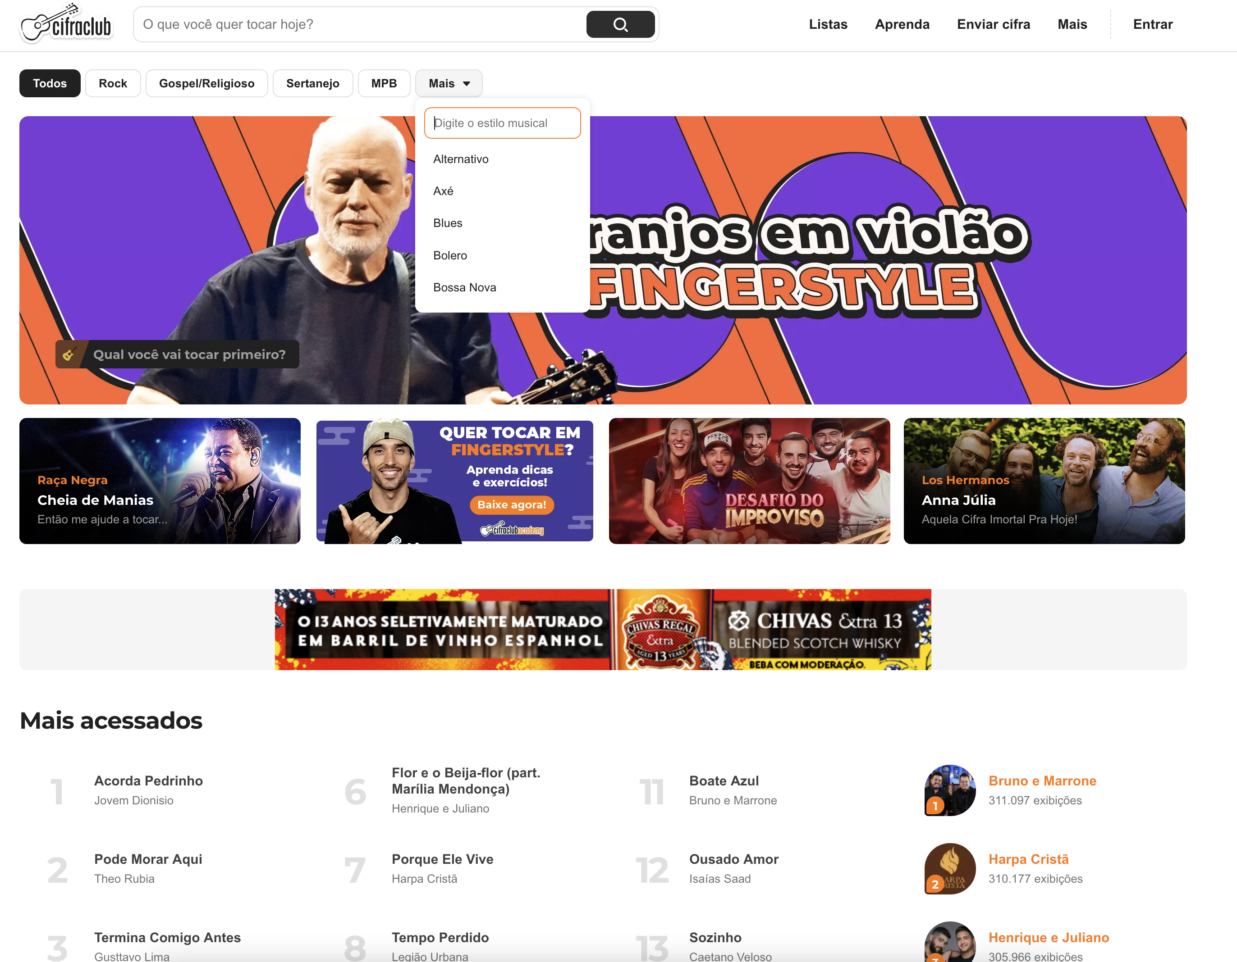

Slide 5
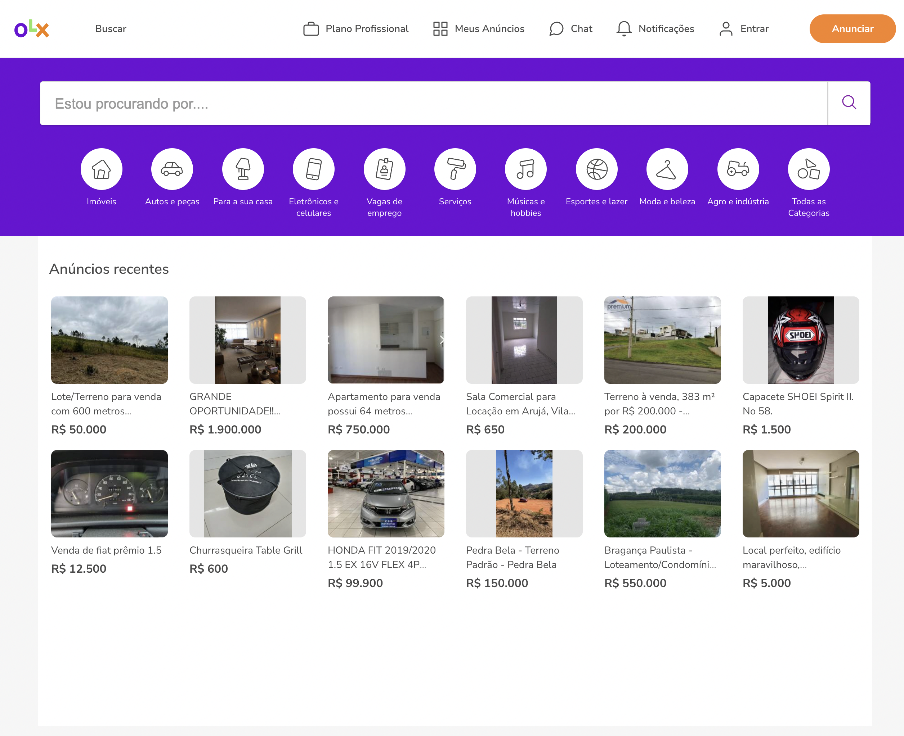

Slide 6


Slide 7
OBRIGADO
Até a próxima aula

